Slide 1

Проект «Международный женский день»
Подготовительная группа № 8 «Пчелки»

Slide 2

Актуальность проекта.
Из года в год в детском саду дети всех возрастных групп готовятся к празднику 8 марта: разучивают стихи, песни, танцы, готовят подарки для своих любимых бабушек и мам. По достижении старшего возраста дошкольники начинают задавать вопросы:
« Почему мам поздравляют два раза в год: в конце ноября и начале марта? Чем похожи и чем отличаются праздники День Матери и Международный женский день?» Интерес детей подтолкнул нас к созданию краткосрочного проекта, который помог бы уточнить представления детей о празднике 8 марта. В ходе данного проекта мы запланировали рассказать ребятам об истории этого праздника и конечно подготовить подарки не только мамам и бабушкам, но и девочкам нашей группы

Slide 3
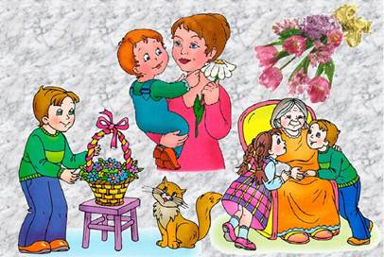
Цель проекта:
Формирование представлений о Международном женском дне; воспитание уважительного отношения к женщинам, любви к самым близким людям- маме и бабушке.
Задачи проекта:
Познакомить с историей возникновения праздника. Развивать познавательную активность. Развивать творческие способности. Воспитывать любовь к матери и бабушке, уважение к женщинам всех возрастов.

Slide 4

Ожидаемые результаты:
Дети: Имеют представления об истории возникновения праздника «Международный Женский День». Имеют представления о роли женщины, благодаря раскрытию образа матери в поэзии, в живописи, музыке, художественной литературе. Развито стремление заботиться и уважительно относиться к матери, к бабушке. Развиты любознательность, коммуникативные навыки.
Родители: Готовы удовлетворять потребность своих детей к получению новых знаний, развивать познавательную активность детей. Активное участие в празднике.

Slide 5
Продукты проекта:
Выставка рисунков в подарок бабушке на тему «Портрет моей бабушки», «Моя любимая мама»Аппликация: «Поздравительная открытка для мамы». Подарки для девочек, приготовленные мальчиками рисунок «Весенние цветы»
Участники проекта: воспитанники группы, воспитатели, родители
Тип проекта: информационно-творческий.
По количеству участников: групповой.
По продолжительности: краткосрочный.
Сроки проведения: с 27.02.2023-07.03.2023

Slide 6
Этапы реализации проекта
1.Подготовительный. Выявление уровня знаний детей о празднике «Международный Женский День» - 8 марта. Определение цели, задач, содержания проекта .Подготовка необходимой информации; создание тематических альбомов для детей, папок передвижек для родителей. Подбор материалов для образовательной деятельности, атрибутов для сюжетно ролевых игр, материалов для дидактических игр. Подбор художественной литературы: стихов, рассказов, сказок, загадок, пословиц, поговорок о мамах и бабушках.

Slide 7
Основной этап:
НОД: «Мамы разные нужны, мамы всякие важны»
Отгадывание загадок о маме.
Рассматривание фотографий с изображением разных видов женских профессий.
Знакомство с историей возникновения праздника.
Рассматривание выставки книг о мамах.
Чтение произведения с дальнейшим анализом: С. Тетерин стихи для детей «Будет мама очень рада», Моя любимая мама (стихи и рассказы, стихи о маме «Ты на свете лучше всех», «Моя мама лучше всех».
Консультация для родителей «История возникновения праздника 8 Марта».
Составление описательных рассказов «Моя Мама».
Продуктивная деятельность – рисование по теме:«Мамин портрет»
Изготовление поздравительной открытки и подарка к празднику для бабушек.
Разучивание стихотворений и песен к празднику, посвященному Международному женскому дню.

Slide 8
.Беседы: «История возникновения праздника 8 Марта», «О чем мечтают наши мамы», «Женские профессии», «Мамы всякие важны, мамы всякие нужны»? «Поговорим о маме»
Дидактическая игра: «Опиши свою мам»у,. «Что такое хорошо, что такое плохо». «Что умеет наша мама?»
Речевые игры: «Какая твоя бабушка (мама, сестра?»
Сюжетно-ролевые игры: «Дочки-матери» сюжет: «На приеме у врача», «Семья» сюжет: «Идем в магазин», «Дочки-матери» сюжет: «Мама и дети».
Для родителей:
Консультация: «История возникновения праздника 8 марта»
Оформление выставки рисунков для бабушек и мам.

Slide 9
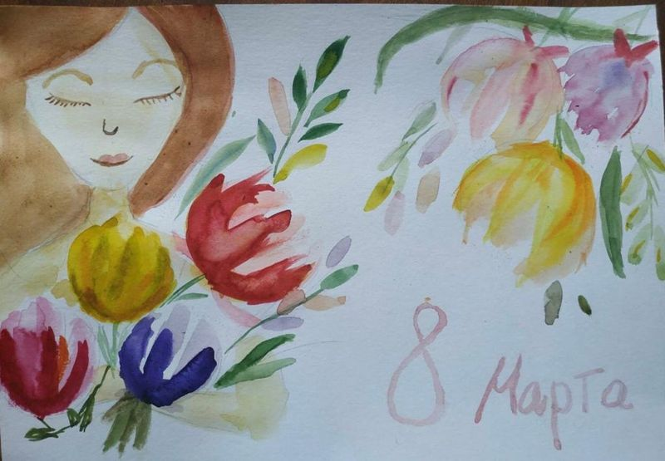
ИТОГОВЫЙ ЭТАП.
Утренник, посвященный 8 марта «Царевна Несмеяна»
Оформление группы к празднику 8 Марта
Концерт для девочек группы от мальчиков
Совместное с мамами и детьми чаепитие

Slide 10
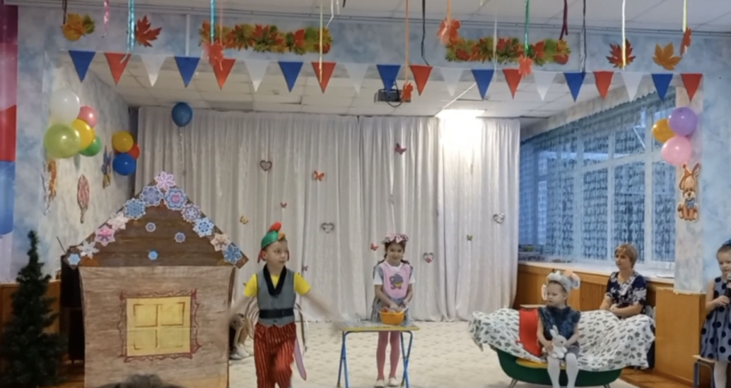
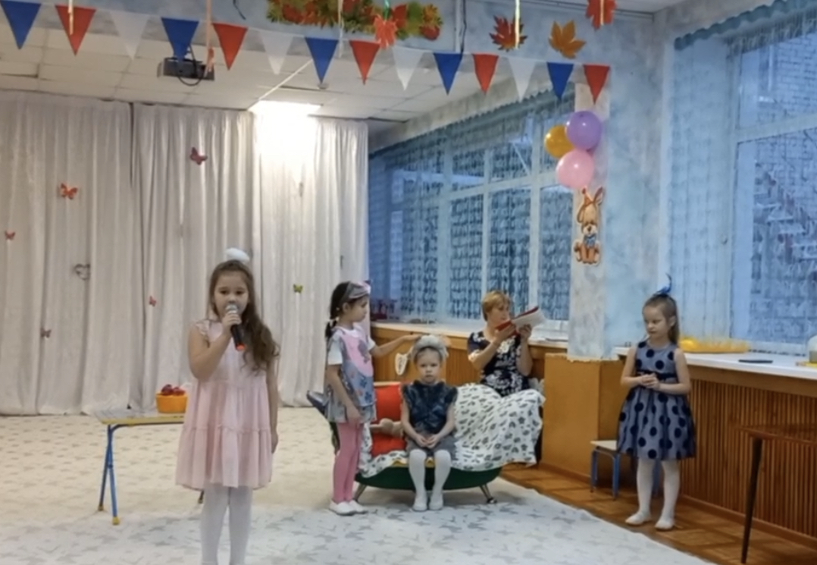
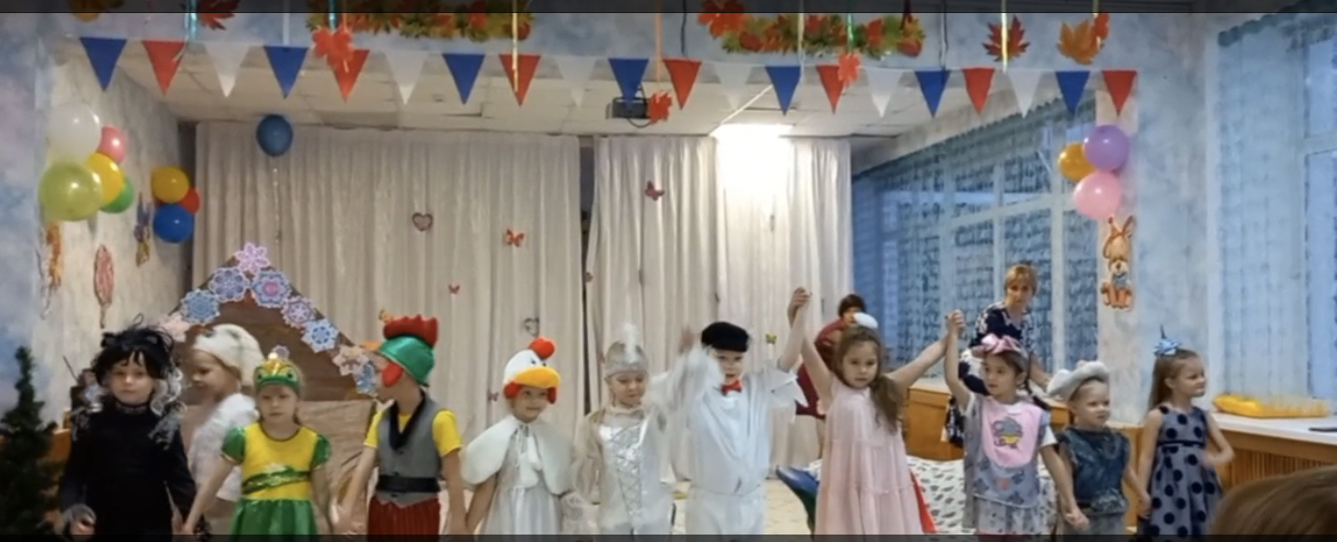

Slide 11
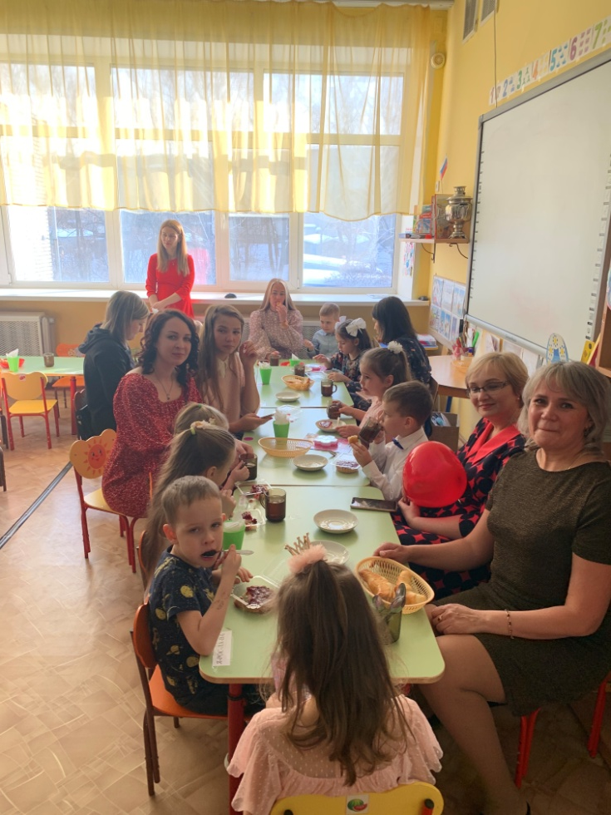
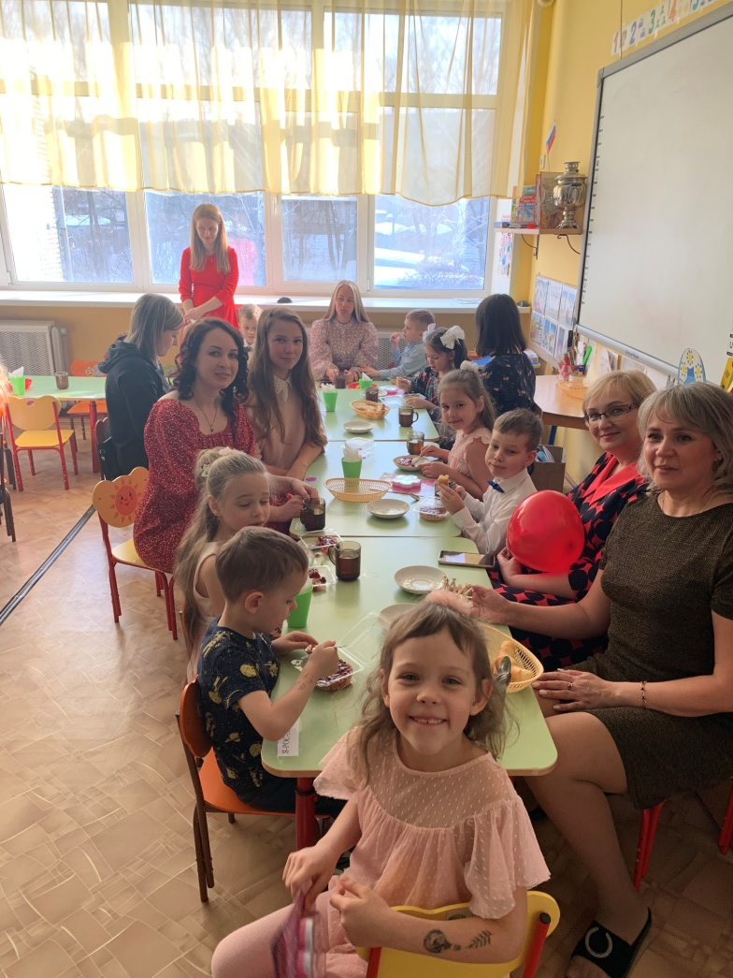

Slide 12
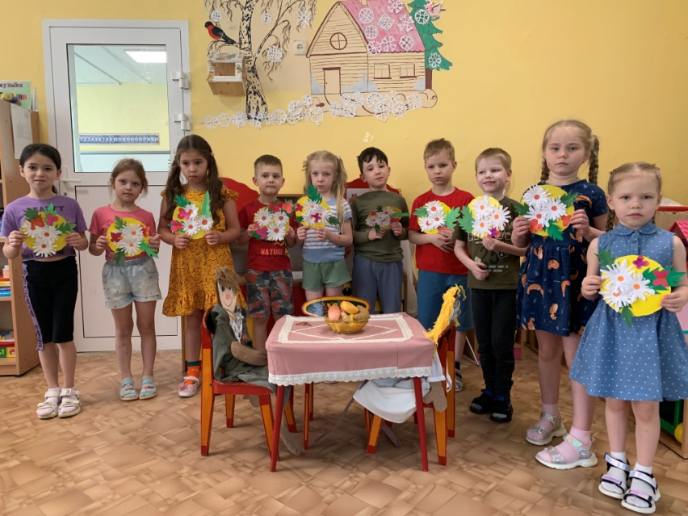
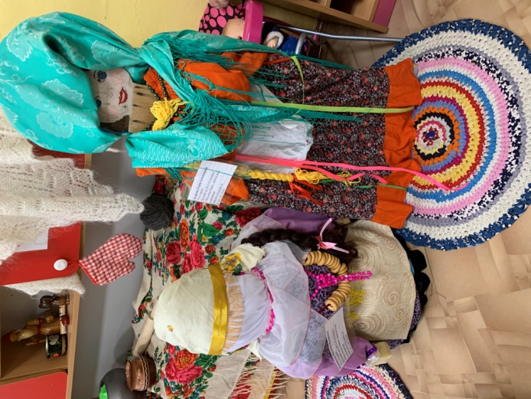
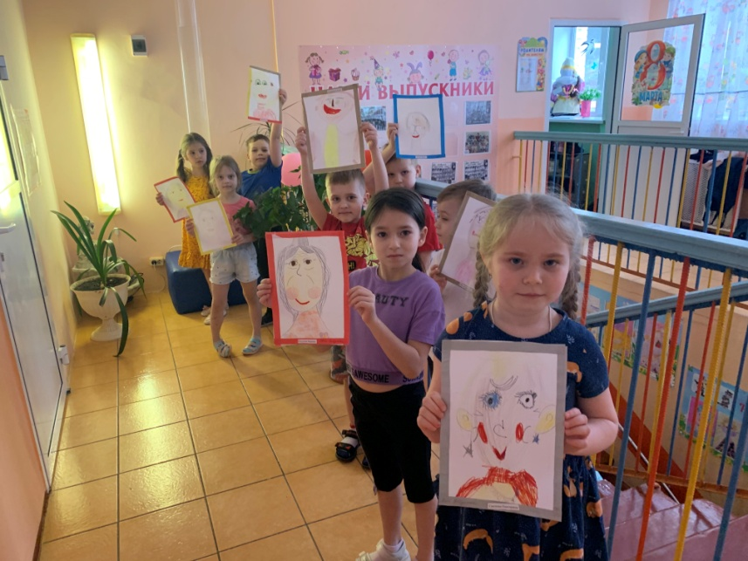

Slide 13
Проект
реализован

